Slide 1
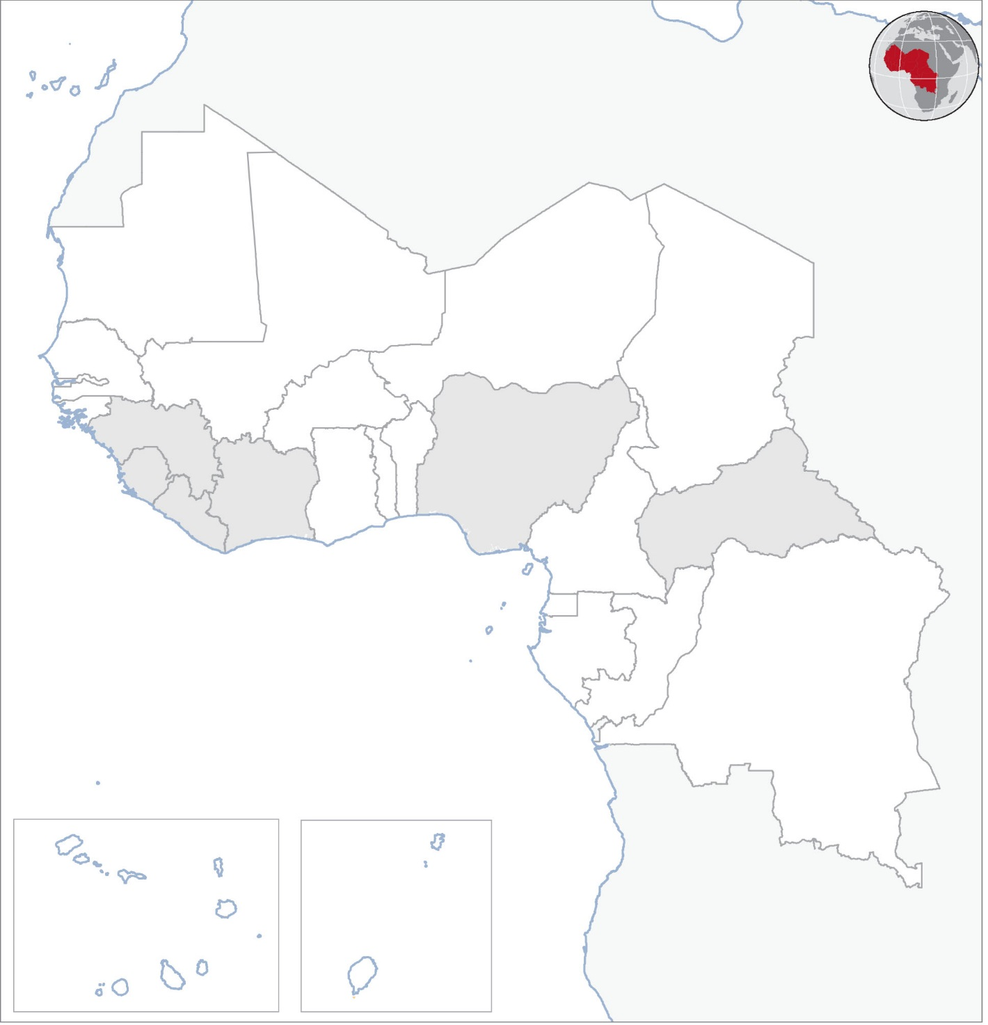
Afrique de l’Ouest et du Centre: Aperçu humanitaire hebdomadaire (15 – 21 décembre 2015)
RÉPUBLIQUE CENTRAFRICAINE
Craignant d'autres attaques suivant des affrontements entre groupes armés à Bouar dans la province de Nana-Mambéré à la fin novembre, environ 6 500 personnes ont fui leurs maisons et trouvé refuge autour de l'enceinte de la MINUSCA et dans une église locale. Certains déplacés passent la nuit sur les sites et rentrent chez eux pendant la journée. Des soins de santé, l'eau, l'hygiène et l'assainissement sont les principaux besoins.
Le 21 décembre, les responsables électoraux ont annoncé les résultats du référendum constitutionnel organisé le 13 décembre où le OUI l’a emporté à 93%. Ce referendum ouvre la voie à des élections présidentielles et législatives prévues pour le 27 décembre.
MALADIE À VIRUS EBOLA (MVE)
Aucun nouveau cas n’a été signalé en Guinée, au Libéria et en Sierra Leone dans la semaine se terminant le 20 décembre. Des incidents impliquant des personnes qui manipulent les dépouilles ont été signalés dans trois localités de la préfecture de Forécariah en Guinée. Des campagnes d’information sont en cours à travers le pays, mettant l'accent sur la vigilance au niveau de la communauté. Au Libéria, les plans de préparation aux épidémies et d'intervention spécifiques au niveau départemental sont mis en place de façon simultanée dans l’ensemble des 15 départements existant. Ceci est le premier pas vers la formation d'équipes d'intervention rapide au niveau des départements. La Sierra Leone quant à elle, a commencé le transfert de certaines tâches d'intervention d'urgence du niveau national et des districts vers l'Office de la sécurité nationale ainsi qu’au aux équipes de santé de district.
NIGÉRIA
Le 16 décembre, l'Agence nationale de gestion des urgences (NEMA) a annoncé avoir reçu 1 187 Nigérians rentrés du Cameroun où ils avaient fui à cause des attaques de Boko Haram. Ils sont arrivés entre le 14 et le 16 décembre dans un camp d'hébergement de personnes déplacées à Fufore, dans l'État de l'Adamawa. L'Agence a également déclaré que 18 600 Nigérians sont rentrés du Cameroun ces derniers mois en raison d'une amélioration de la sécurité au nord du Nigéria et des préoccupations des autorités camerounaises concernant leur séjour prolongé au Cameroun.
COTE D’IVOIRE
Le rapatriement volontaire des réfugiés ivoiriens au Libéria a repris le 18 décembre, après un arrêt de plus d'un an en raison de l'épidémie de maladie à virus Ebola. Quelque 654 personnes ont quitté la ville de Harper et un autre camp de réfugiés dans l'est du Libéria pour leurs maisons dans l'ouest de la Côte d'Ivoire. Deux autres convois sont prévus avant la fin de l'année, portant le nombre attendu de rapatriés d'ici la fin de 2015 à plus de 1 000 personnes. Environ 11 000 des 38 000 réfugiés ivoiriens dans les camps libériens ont émis le souhait de retourner immédiatement.
PLUS DE 6 000 PERSONNES CHERCHENT REFUGE APRÈS DES AFFRONTEMENTS À BOUAR
PLUS DE 1 000 RETOURS DU CAMEROUN
MAURITANIA
MALI
NIGER
TCHAD
REFERENDUM CONSTITUTIONNEL ADOPTÉ
SENEGAL
BURKINA FASO
GUINEE
BENIN
NIGERIA
REPUBLIQUE CENTRAFRICAINE
SIERRA LEONE
COTE D’IVOIRE
GHANA
LIBERIA
CAMEROUN
REPRISE DU RAPATRIEMENT DES RÉFUGIÉS
TOGO
AUCUN NOUVEAU CAS SIGNALÉ
GUINEE EQUATORIALE
MVE REGIONAL
CONGO
REPUBLIQUE DEMOCRATIQUE DU CONGO
GABON
CAP-VERT
SAO TOME ET PRINCIPE
Catastrophe naturelle
Epidémie
Conflit
Autre
Date de création: 22 décembre 2015 Sources de données: UNCS, DevInfo, OCHA. Contact: ocharowca@un.org
Les frontières, noms et désignations employés sur cette carte n’impliquent pas une reconnaissance ou acceptation officielle par les Nations Unies.

